Slide 1
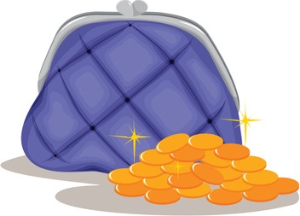
GLOBAL MONEY WEEK 18-24 MARTIE 2024 Prof. înv. preșcolar Gliga Aurelia-Ramona Prof. înv. preșcolar Cirilescu Marinela
Grădinița cu Program Prelungit Nr.4 Reghin
Județul Mureș

Slide 2
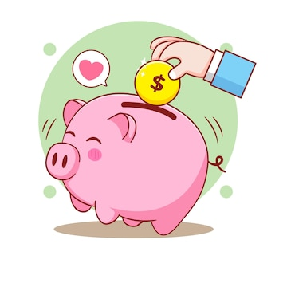
ACTIVITĂȚI GMW 2024:
Organizarea de activități desfășurate cu copiii preșcolari
Participarea cu lucrări ale copiilor la concursul „Pușculița cu surprize”, ediția a VII-a, 19 martie 2024
Participarea la SIMPOZIONUL REGIONAL „Cu banii ne jucăm, educație financiară învățăm”, ediția a V-a, martie 2024
Participarea la seminarul Start2Teach - „Bune practici în educația financiară”(ASF)

Slide 3
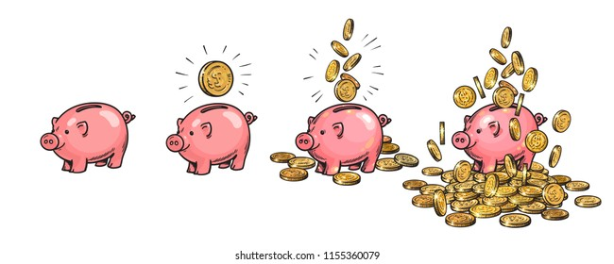
Prof. înv. preșcolar Gliga Aurelia-Ramona Prof. înv. preșcolar Cirilescu Marinela
PLANIFICARE SĂPTĂMÂNALĂ „ÎNVĂȚ DE MIC SĂ FIU ATENT CU BANII!” 18-22 MARTIE 2024
Grupa:
Mare 2 – „GRUPA FLUTURAȘILOR”
Tema anuală de studiu:
„Cine și cum planifică/organizează o activitate?”
Temă de studiu independentă:
„Învăț de mic să fiu atent cu banii!”

Slide 4
Activitatea de dimineață:
ACTIVITATE INTEGRATĂ: „Banii și povestea lor”(ADE+ALA+ADP)
Î:D: „Să îl cunoaștem pe Ariciul Aramis” (salutul, prezența, calendarul naturii)
ADE: DȘ + DLC: „Povestea banilor” (povestea educatoarei/ convorbire)
ALA 1: Joc de rol: „Troc”
Artă: „Punguța cu bani” – colorare imagini/ desen liber
Construcții: „Banca”
ALA 2: „Caută bănuțul!” – joc de atenție
Activitatea de după-amiază:
Moment de poveste: „Ariciul Aramis și lecția despre câștigul banilor”( A. Chirilă) – lectura educatoarei
ALA (facultativ, pentru copiii care nu dorm)
Răsfoim cartea „Ariciul Aramis și aventurile lui”
ALA: Știința: „Ce sunt banii?” – vizionare film educativ
Joc de masă: „Cântărim banii”
Activități recuperatorii și ameliorative, pe domenii experiențiale:
ADE: DȘ + DLC: „Povestea banilor” (repovestire/ convorbire)
LUNI

Slide 5
Activitatea de dimineață:
Î:D: „Ariciul Aramis și lecția despre chibzuință”- A. Chirilă/ lectura educatoarei (salutul, prezența, calendarul naturii)
ADE: DEC: „Pușculița” – predare cântec
DȘ: „Cu banii ne jucăm, până la 10 numărăm!”(predare numărul 10)
ALA 1: Știința: „Banii îi sortăm și îi numărăm!”
Biblioteca: „Istoria banilor” – vizionare
Activitate opțională: „Global Money Week” – „Banii lumii” – realizare poster
ALA 2: „Am ascuns bănuțul...” – joc distractiv
Activitatea de după-amiază:
Activități de relaxare: Moment de poveste: „Banul muncit” de Al. Mitru – lectura educatoarei
ALA (facultativ, pentru copiii care nu dorm)
„Ordonăm banii în portofel”
ALA: Biblioteca: „Ce pot cumpăra cu bani?” – convorbire
Artă: „Pușculița” – modelaj
Activități recuperatorii și ameliorative, pe domenii experiențiale:
DEC: „Pușculița” – repetare cântec
DȘ: „Cu banii ne jucăm, până la 10 numărăm!”(exerciții cu material individual)
MARȚI

Slide 6
MIERCURI
Activitatea de dimineață:
ACTIVITATE INTEGRATĂ: „Muncim și economisim!”(ADE+ALA+ADP)
Î:D: „Ariciul Aramis și lecția despre economisire” – A. Chirilă/ lectura educatoarei (salutul, prezența, calendarul naturii)
ADE: DLC + DOS: „Despre bani” – Aurelia-Ramona Gliga (memorizare / convorbire)
ALA 1: Artă: „Monetăria statului” – modelaj
Construcții: „Bancomatul”
Joc de masă: „Monede și bancnote” (sortare)
ALA 2: „Prinde banul!” – joc distractiv
Activitatea de după-amiază:
Activități de relaxare: Moment de poveste: „Punguța cu doi bani” – Ion Creangă, povestea educatoarei
ALA (facultativ, pentru copiii care nu dorm)
„Monede pe nisip” – artă tranzientă
ALA: Știința: „Câți bani sunt în pușculiță?”
Joc de rol: „La bancă”
Activități recuperatorii și ameliorative, pe domenii experiențiale:
ADE: DLC + DOS: „Despre bani” – Aurelia-Ramona Gliga (repetare poeziei / convorbire)

Slide 7
Activitatea de dimineață:
Î:D: „Pinocchio și copacul cu bani” (salutul, prezența, calendarul naturii)
ADE: DȘ: „Numărăm bancnote și monede” (numerație în concentrul 1-10/ formare mulțimi/ raport cantitate-număr)
DEC: „Pinocchio și copacul cu bani” - pictură
ALA 1: Joc de rol: „La magazin”
Construcții: „Casa de marcat”
Știința: „Recunoaște banii!”
ALA 2: „Dansul bănuților” – joc distractiv
Activitatea de după-amiază:
Activități de relaxare: Moment de poveste: „Ariciul Aramis și lecția despre investiții” – A. Chirilă – lectura educatoarei
ALA (facultativ, pentru copiii care nu dorm)
Joc de masă: „Așează-mă la locul potrivit!”
ALA: Construcții: „Copacul cu bani”
Biblioteca: „Pinocchio și copacul cu monede” – teatru de umbre
Activități recuperatorii și ameliorative, pe domenii experiențiale:
ADE: DȘ: „Numărăm bancnote și monede” (numerație în concentrul 1-10/ exerciții cu material individual)
DEC: „Pinocchio și copacul cu bani” – desen liber
JOI

Slide 8
VINERI
Activitatea de dimineață:
Î:D: „Ce sunt Banii?” (salutul, prezența, calendarul naturii)
ADE: DPM: „Drumul către bancă” – parcurs aplicativ
DOS: „Global Money Week” – ramă tablou / lucrare colectivă
ALA 1: Joc de masă: „Așează-mă la locul potrivit!”
Biblioteca: Muzeul Național al Băncii Române” (vizionare)
Joc de rol: „La piață”
ALA 2: Vizită la BCR – Sucursala Reghin
Activitatea de după-amiază:
Activități de relaxare: Moment de poveste: „Ariciul Aramis și lecția despre bunătate”( A. Chirilă) – lectura educatoarei
ALA (facultativ, pentru copiii care nu dorm)
Răsfoim cartea cu povestea „Năsturel”
ALA: Știința: „Banii – forme și culori”
Biblioteca: „Recâștigarea bogăției” – vizionare poveste animată
Activități recuperatorii și ameliorative, pe domenii experiențiale:
ADE: DPM: „Drumul către bancă” – parcurs aplicativ
DOS: „Global Money Week” – ramă tablou / lucrare colectivă

